Slide 1
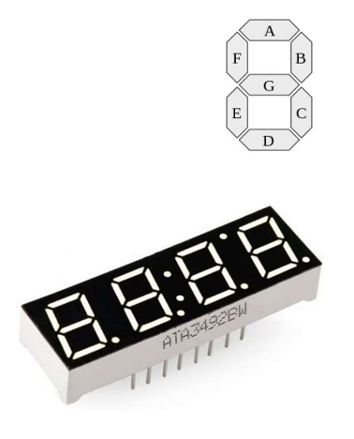
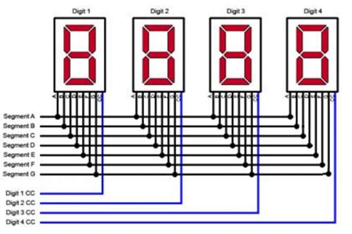
Семисегментный индикатор (динамическая индикация)

Slide 2
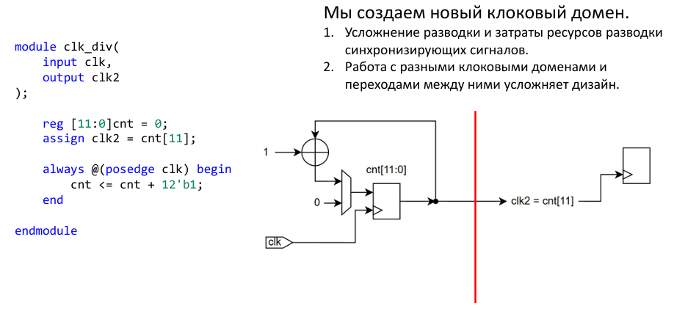
“Деление частоты”

Slide 3
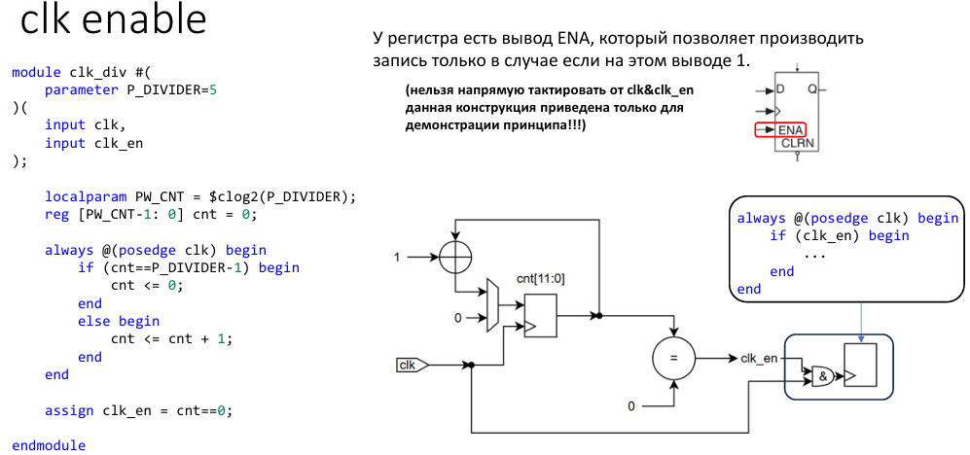
Как стоит поступать в подобных случаях

Slide 4
Управление анодами

